Slide 1
DU ÄR VIKTIG!
Vad kan jag som förälder göra?
Filmen, börja aldrig röka (2.20 min)
Notes:
Upplägget till föräldramötet, årskurs: åk 6 - gymnasiet, tidsåtgång: 15 – 30 min
Visa den korta filmen, elever från Nicolaiskolan har skapat filmen.
Visa statistiken och faktainformationen. (bild 2-5)
Föräldrarna diskutera frågorna med varandra. (bild 6)
Visa diskussionsfrågorna som föräldrarna kan diskutera vidare hemma med sitt/sina barn. (bild 7)
Källor: can.se, tobaksfakta.se och WHO
Om ni har frågor om materialet, kontakta Stefan Åberg 042 – 10 76 09, stefan.aberg@helsingborg.se

Slide 2
Andelen elever som använder tobak totalt (dagligen/nästan dagligen eller sporadiskt), efter kön och årskurs. 1997–2021.
Källa: CAN:s nationella skolundersökning
Notes:
Rökningen är nere på historiskt låga nivåer. 8 procent av niorna och 17 procent av gymnasietvåorna röker sporadiskt eller frekvent.
Snusning har ökat mycket de senaste åren och en särskilt tydlig uppgång syns bland flickor. Det är dock fortfarande mycket vanligare bland pojkar.
18 procent av niorna och 34 procent av gymnasietvåorna har använt vitt snus. Tvärtom vad som gäller för traditionellt snus är det vanligare bland flickor än bland pojkar.

Slide 3
Tobaksfakta
Fler ungdomar avstår från tobak än tidigare.
Men…..
50 stycken barn börjar röka varje dag
Rökning smittar
Rökning är en riskfaktor till annat olämpligt
9 av 10 av alla som börjar med tobak är under 18 år
Vad kan jag som vuxen göra …..
Ta samtalet – Ett Nej gör en stor skillnad
Notes:
Det är positivt att färre börjar röka tobak än tidigare men fortfarande är det många som använder tobak.
I Sverige testar cirka 16 000 barn/ungdomar att röka varje år. Vissa av dessa blir det ett livslångt tobaksberoende. En del av dessa kommer att dö en för tidig död som en direkt följd av rökningen.
Rökning smittar – vanligaste orsaken till att de börjar är att kompisar påverkar dem eller att de vill passa in. Är barnet/ungdomen på platser där andra röker, då ökar synnerligheten att de börjar röka.
De som röker använder oftast mer andra olämpliga preparat t.ex. narkotika och alkohol. De motionerar även mindre.
Lyckas vi hålla våra barn/ungdomar ifrån tobaken tills de är 18 år, då minska sannolikheten mycket att de inte börjar.
Ta samtalet
Viktigt att ha ett tobakssamtalet oavsett om du som förälder röker eller snusar själv.
Sannolikheten minskar att ditt barn börjar röka/snusa om du förbjuder ditt barn att röka/snusa.
Lyft fram fakta och din ståndpunkt, vilka är ditt barns ståndpunkter.
Kom överens med andra föräldrar hur ni ska förhålla er. t.ex. om jag ser att ditt barn röker eller snusar så hör jag av mig till dig!
Källa: Non smoking generation och CAN

Slide 4
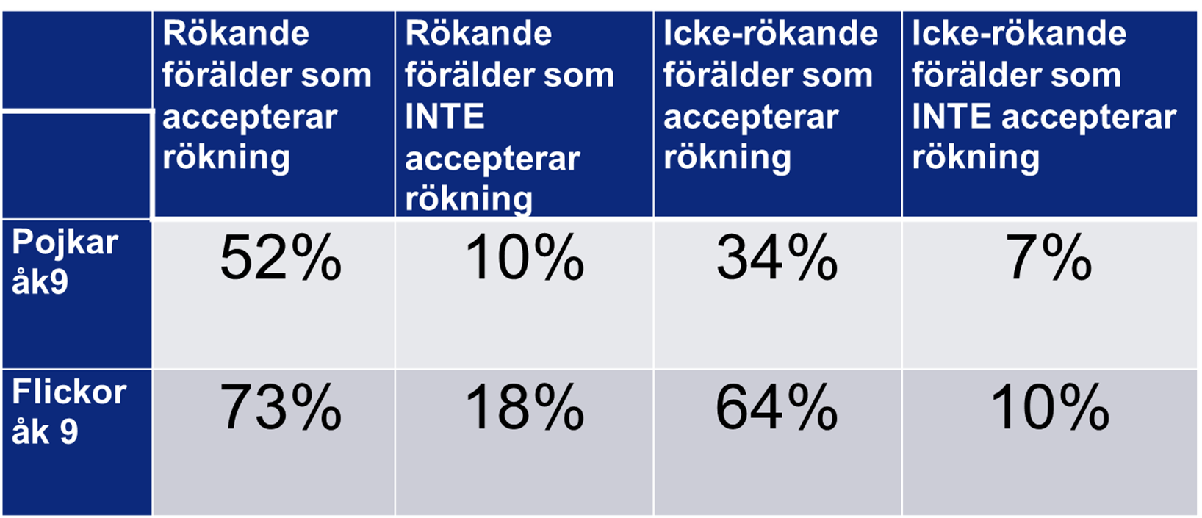
Notes:
Föräldrar som inte accepterar rökning har stor betydelse om ens barn/ungdom börjar röka.
Det klart bästa är om förälder inte röker och inte accepterar att deras barn/ungdom inte röker.
Detta gäller även alkohol, narkotika och doping.
Källa: Non smoking generation och CAN

Slide 5
Diskutera
Hur skall vi vårdnadshavare förhålla oss till tobak?
(alkohol och narkotikaanvändning)
Hur gör vi om vi får höra att någon annans barn röker? (använder alkohol eller narkotika)
Tänker ni lika när det gäller tobak? (alkohol och narkotika)
Vilka frågor är viktiga för er?
Notes:
Låt föräldrarna diskutera frågeställningarna.
Parenteserna kan ni använda om ni vill bredda diskussionerna.

Slide 6
Diskutera med ditt barn
Hur tänker du och dina kompisar om tobak?
(alkohol och narkotika)
Vet du varför det finns en åldersgräns på att få köpa tobak? (alkohol)
Hur gör du om du blir bjuden? (tobak, alkohol och narkotika)
Visa att du är intresserad!
Om ni har frågor om materialet, kontakta Stefan Åberg 042 – 10 76 09, stefan.aberg@helsingborg.se
Notes:
Bra frågeställningarna som föräldrarna kan fortsätta med att diskutera hemma.
Om ni har frågor om materialet, kontakta Stefan Åberg 042 – 10 76 09, stefan.aberg@helsingborg.se

